Slide 1
Úvod do cvičení

Slide 2
POKYNY PRO STUDENTY VE CVIČENÍ Z obecné zoologie:
1. Bezpečnost práce: ve cvičení obecné zoologie hrozí nebezpečí úrazu nebo poškození zdraví při práci:
s elektrickým proudem
- s preparačními nástroji a mikroskopickými sklíčky
- s chemikáliemi (čištění preparátů)
s biologickým materiálem
2. Ochranné pomůcky: pláště dle vlastního uvážení, rukavice jsou ve cvičení k dispozici (týká se jen několika úloh).
3. Udělení zápočtu: Pro udělení zápočtu je nutné: – Účast ve cvičení – cvičení jsou povinná. V průběhu semestru není tolerována žádná absence. Jediná či dvě náhrady budou probíhat 3.5. ve 12.05 nebo 13.00 hod. Na podobě protokolu při absenci je nutné se dohodnout s vyučujícím. Ve výjimečných případech déletrvajících absencí (nemoc, cesta do zahraničí apod.) je nutné se předem s vyučujícím domluvit na řešení. Alespoň jeden státní svátek bude nahrazen v termínu 21. nebo 22.5.
– Protokoly uznané vyučujícím
– Závěrečné poznávání preparátů

Slide 3
Protokoly:
Na nelinkované listy A4, v záhlaví protokolu z jednotlivých cvičení uvést jméno, skupinu (např. Pá 7.00), datum a téma cvičení.
• Konečná úprava protokolů je individuální.
• Jednotlivé listy protokolu spojit sešívačkou. • Protokoly se odevzdávají v průběhu semestru, vždy následující hodinu. V případě vážných nedostatků a chyb musí student protokol přepracovat, nedostatky odstranit a opravený protokol předložit co nejdříve znovu ke kontrole. Neopravené nedostatky v protokolech mohou být důvodem neudělení zápočtu.
• Obrázky: kreslit měkkou tužkou, na stránku maximálně 2 obrázky, každý obrázek musí být popsaný (perem), popis co nejvíc podrobný. U každého obrázku musí být uveden: - název preparátu - použité zvětšení - podrobný popis • KRESLÍME V HODINĚ PODLE MIKROSKOPU, NEPŘEKRESLUJEME DOMA!!!

Slide 4
Co do protokolu z tohoto cvičení?
Schéma mikroskopu (můžete nakreslit nebo vytisknout a nalepit) s popisem mechanických a optických částí Základní pojmy (numerická apertura, rozlišovací schopnost, hloubka ostrosti, pracovní vzdálenost, zvětšení užitečné a prázdné…)
Postup přípravy histologického řezu
Postup při mikroskopování
Postup práce s imerzí
Nákres (s popisky!) a zvětšení pozorovaného preparátu

Slide 5
Stavba mikroskopu

Slide 6
• NA – charakterizuje společně s vlnovou délkou rozlišovací schopnost = RS (čím blíže k 1, tím RS větší)
• RS – vzdálenost dvou bodů, které mikroskop zobrazí jako dva samostatné body
• RS lze zvýšit
A) snížením λ – využití vlastností elektronů (elektronová mikroskopie)
B) zvyšováním n – použití imerzního oleje RS

Slide 8
Objektivy: imerzní pozorování
4x • 10x • 40x • 100x* (imerzní)
• * Imerzní tekutina se kápne (1 kapka) na krycí sklíčko preparátu a objektiv se omočí v této kapce
• v průběhu mikroskopování musí být objektiv stále spojen imerzní tekutinou s krycím sklíčkem
• po ukončení mikroskopování se musí objektiv očistit! – ether + alkohol (7:3)
• Imerzní objektivy mají na svém povrchu vyznačeny zkratky imerzních tekutin, které se smí používat.
• Imerzní tekutina se nesmí používat s objektivy, které nejsou imerzní!!!

Slide 11
POKYNY PRO STUDENTY VE CVIČENÍ Z obecné zoologie:
1. Bezpečnost práce: ve cvičení obecné zoologie hrozí nebezpečí úrazu nebo poškození zdraví při práci:
s elektrickým proudem
- s preparačními nástroji a mikroskopickými sklíčky
- s chemikáliemi (čištění preparátů)
s biologickým materiálem
2. Ochranné pomůcky: pláště dle vlastního uvážení, rukavice jsou ve cvičení k dispozici (týká se jen několika úloh).
3. Udělení zápočtu: Pro udělení zápočtu je nutné: – Účast ve cvičení – cvičení jsou povinná. V průběhu semestru není tolerována žádná absence. Na podobě protokolu při absenci je nutné se dohodnout s vyučujícím. Ve výjimečných případech déletrvajících absencí (nemoc, cesta do zahraničí apod.) je nutné se předem s vyučujícím domluvit na řešení. Náhrada st. svátku?
– Protokoly uznané vyučujícím
– Závěrečné poznávání preparátů

Slide 12
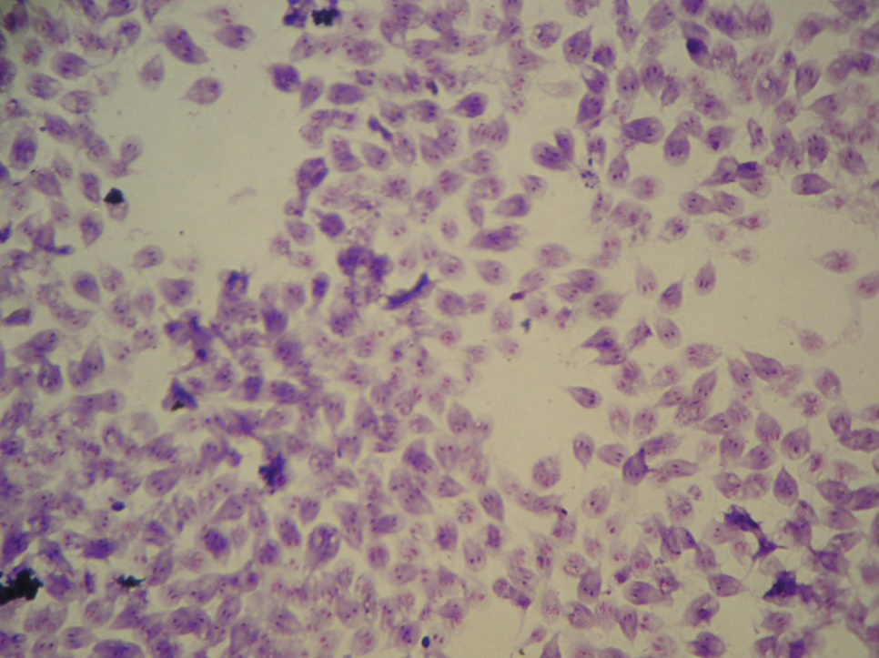
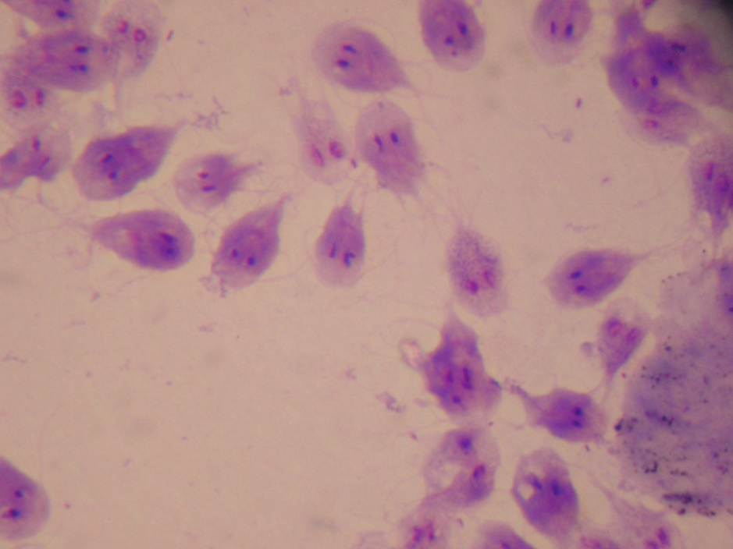
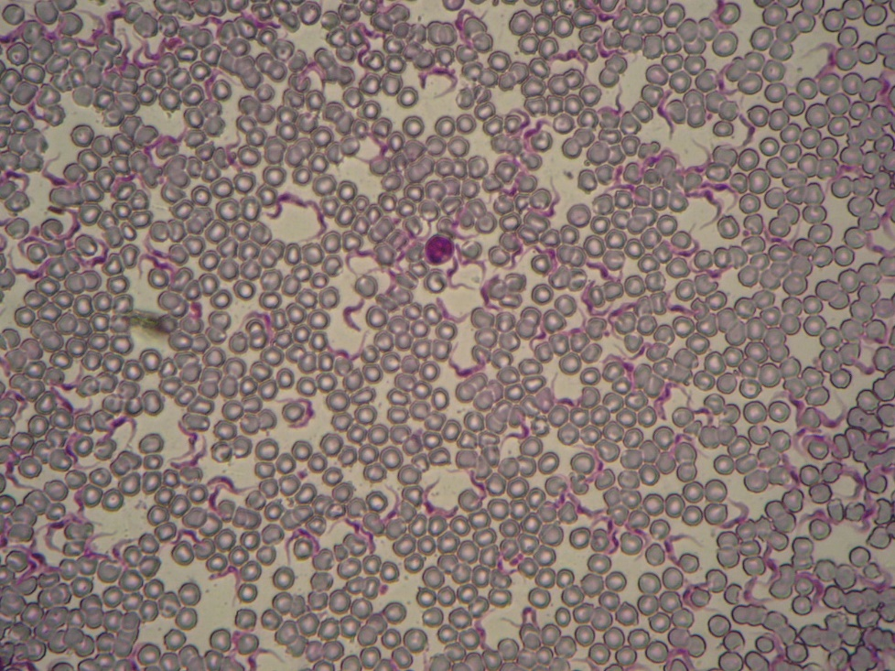
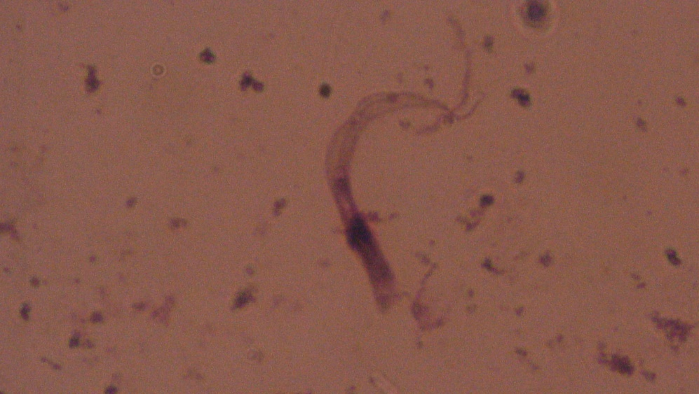
KMEN: FORNICATA
Lamblia střevni
Lamblia střevni
KMEN: EUGLENOZOA
Trypanosoma ptačí v klíštěti
Trypanosoma spavičná (gambiense)

Slide 13
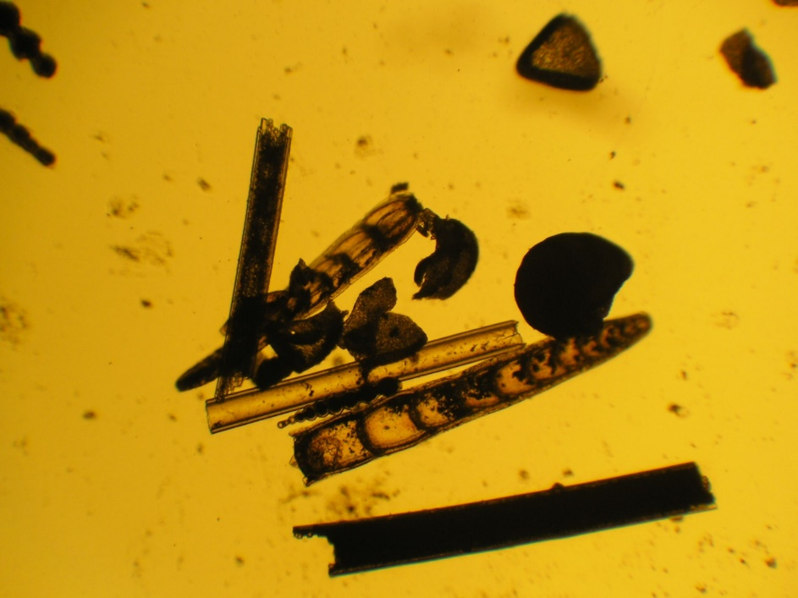
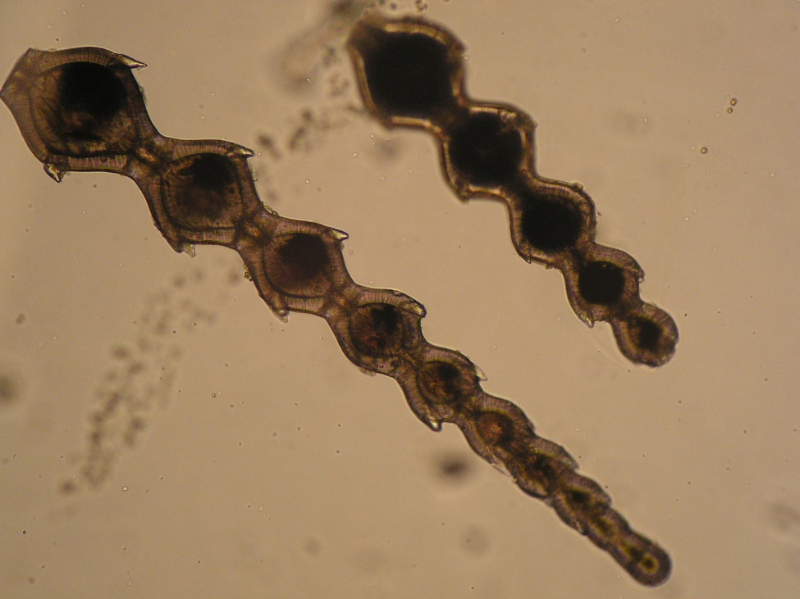
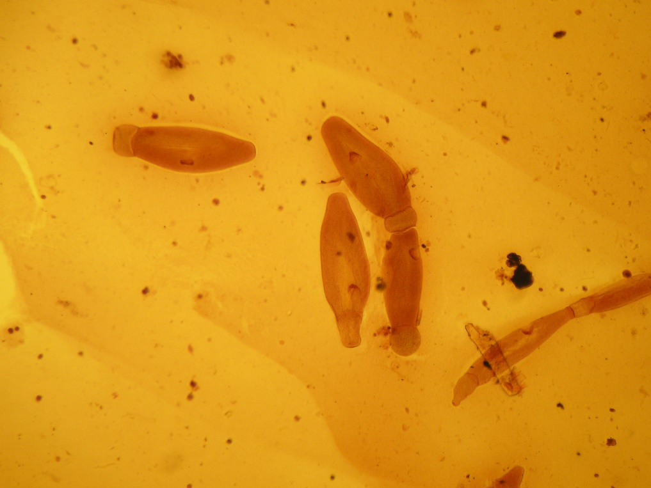
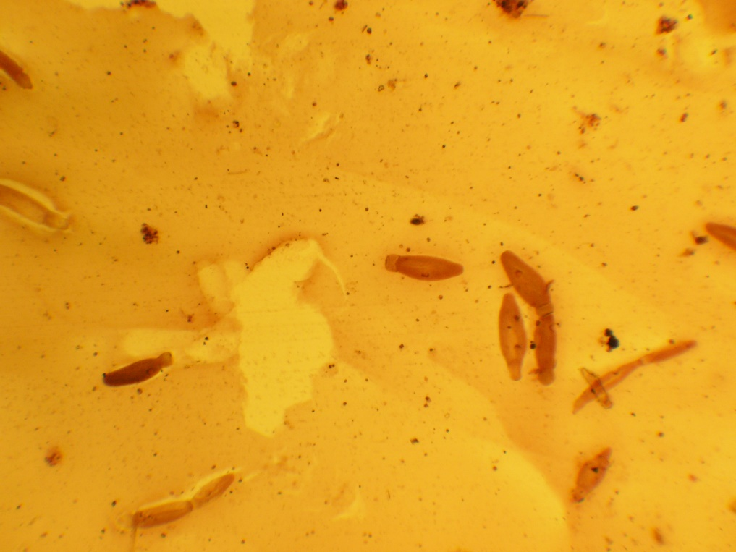
kmen: DÍRKONOŽCI
FORAMINIFERA
Mořští prvoci
Rod Dírkonožci - foraminifera
dírkonožci
kmen: MYZOZOA
Rod Gregarina – ptř. hromadinky
hromadinky

Slide 14
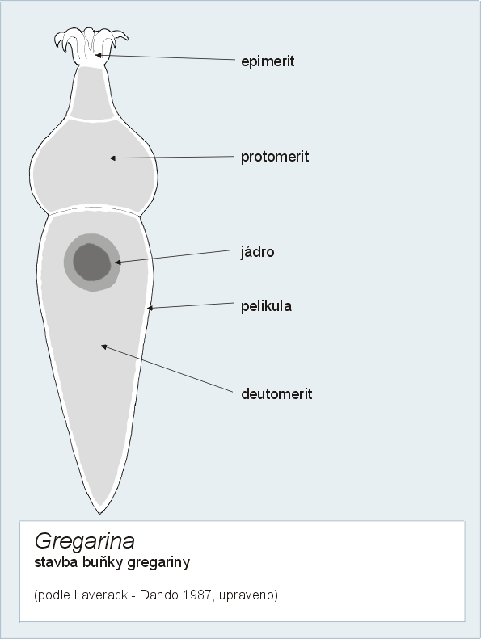
Rod Gregarina – ptř. hromadinky

